Slide 1
PERİYODİK SAĞLIK MUAYENELERİ
Arş. Gör. Dr. Kübra Güner Karaca
KTÜ Aile Hekimliği Anabilim Dalı
24.09.2024

Slide 2
AMAÇ
Sağlıklı veya sağlıklı görünen bireyler için periyodik sağlık muayenesi kavramı hakkında bilgi edinmek

Slide 3
HEDEFLER
Periyodik sağlık muayenesi ve ilgili kavramların öğrenilmesi
Periyodik sağlık muayenesinin sağlık bakımındaki yerinin kavranması
Periyodik sağlık muayenesi kriterlerine ait bilimsel metodların öğrenilmesi
Koruma düzeylerini kategorize edebilmek ve her kategoriye uygun örnek verebilmek
Sağlıklı veya sağlıklı görünen çocuk ve erişkin periyodik sağlık muayenesinde kullanılan tarama metotlarını sayabilmek

Slide 4
PERİYODİK SAĞLIK MUAYENESİ Tanım
Sağlıklı veya sağlıklı görünen kişilerin görüşme ,fizik muayene ve laboratuar tetkikleri gibi bir dizi standart işlemlerle danışmanlık ve sağlık eğitimi yoluyla risk faktörlerine göre biçimlendirilmiş, kanıta dayalı olarak yapılandırılmış, spesifik, etkin, uygulanabilir ve kabul edilebilir bir izlem programı
Her başvuran için, risk faktörlerine göre biçimlendirilmiş, kanıta dayalı olarak yapılandırılmış, spesifik, etkin, uygulanabilir ve kabul edilebilir bir izlem programıdır.

Slide 5
PERİYODİK SAĞLIK MUAYENESİ
Periyodik sağlık muayenesi ayrıntılı öykü alınması ile başlar.
Öykü hastanın olası sağlık risklerini belirleyebilmek için kendisinin ve ailesinin hastalık ve sağlık durumlarını, yaşam biçimini ve alışkanlıklarını (sigara ve alkol kullanımı, beslenme alışkanlıkları, uyku düzeni) ve iş yaşantısını içermelidir.

Slide 6
-PERİYODİK MUAYENE -CHECK-UP
Check up, periyodik sağlık muayenelerinden farklı olarak herkes için standart bir forma göre yapılır.
Check-up’ta herkese aynı tetkikleri yaparken periyodik sağlık muayenesinde, kişiye özgü öykü alıp tetkik yaparak kişiye özel önerilerde bulunuyoruz.

Slide 7
PERİYODİK SAĞLIK MUAYENESİ
Sağlık kurumuna başvuran kişilere uygulanan check-up sisteminden farklı olarak toplumun genel sağlık göstergelerinin iyileştirilmesi ve ülke kaynaklarının sağlık harcamalarında doğru ve etkin kullanılabilmesini hedefleyen bir kılavuz olma özelliğine sahiptir.

Slide 8
PERİYODİK SAĞLIK MUAYENESİ
Sağlıklı bireylerde
Belli sağlık sorunlarının ortaya çıkma riskini azaltmak amacıyla,
Tarama, muayene, testler, danışmanlık ve sağlık eğitimi yoluyla,
Risk faktörlerine göre,
Kanıta dayalı yapılandırılmış,
Spesifik, etkin ve uygulanabilir bir izlem programıdır.

Slide 9
PERİYODİK SAĞLIK MUAYENESİ: HEDEF KİTLEMİZ
SAĞLIKLI BİREYLERDE
ÖZEL GRUPLARDA
BAZI MESLEK GRUPLARI
ÖĞRENCİLER

Slide 10
HASTALIKLARIN DOĞAL GİDİŞİ
Hastalık Asemptomatik Semptomatik Komplikasyonlar
Öncesi Hastalık Hastalık
Birincil Koruma İkincil Koruma Üçüncül Koruma

Slide 11
PRİMORDİAL KORUNMA
Risk faktörleri ortaya çıkmadan onların oluşmasını önlemek amaçlanır.
Bireysel ve kitle eğitimleri yolu ile başarılmaktadır.
Obezitenin engellenmesi
Sigaranın yasaklanması

Slide 12
BİRİNCİL KORUMA
Risk faktörleri mevcut iken koruyucu eylem ile hastalığın oluşmasını önlemek ve derecesini azaltmak amaçlanır.
Hedef kitle → Sağlıklı kişiler
Bağışıklama
Aile Planlaması
Kemoprofilaksi
Sağlık Eğitimi Hizmetleri (Danışmalık)

Slide 13
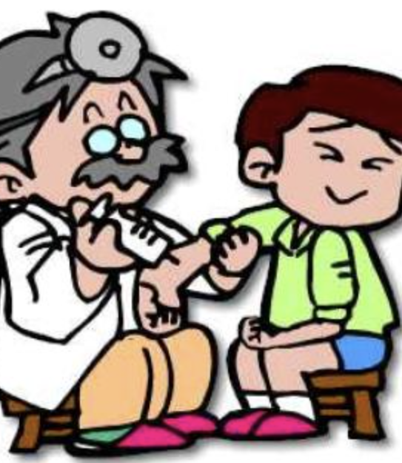
BİRİNCİL KORUMA
Obez kişilerde koroner arter hastalığı veya diyabet gelişimini engellemek için diyet ve egzersiz önerilmesi,
Bağışıklama,
İçme sularının sanitasyonu

Slide 14
İKİNCİL KORUMA
Gelişmekte olan bir patolojiyi ya da mevcut risk faktörünü, hastada semptomlar ortaya çıkmadan önce ortaya çıkarmaya yönelik girişimlerdir.
Hastalıkların belirtisiz evrede erken tanınması ve ilerlemesinin kontrol edilmesini amaçlar.
Hedef Kitle → Asemptomatik Hastalar
-Taramalar

Slide 15
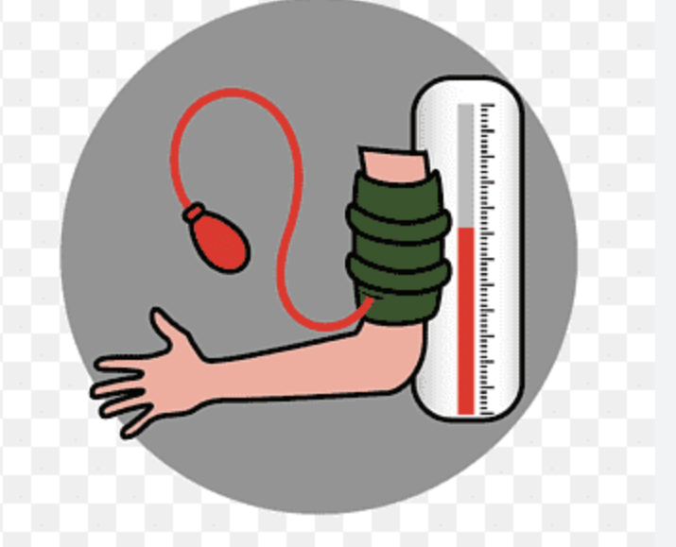
İKİNCİL KORUMA
Kan basıncı ölçümleri,
Serviksten sürüntü alınması,
Tüberkülin testi
Mamografi gibi.

Slide 16
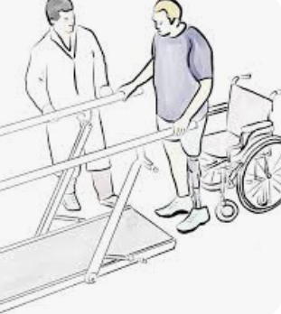
ÜÇÜNCÜL KORUMA
Hastalık ortaya çıktıktan sonra, hastanın işlevselliğini ve yaşam kalitesini koruma, yaşam süresini artırma ve ileride çıkabilecek olası komplikasyonların önlenmesine yönelik yapılan girişimlerdir.
Birincil ve ikincil korunma olanaklarından yararlanamamış, tanıda geç kalınmış hastalarda, en iyi tedavi ve rehabilitasyon olanaklarının kullanımıdır.

Slide 17
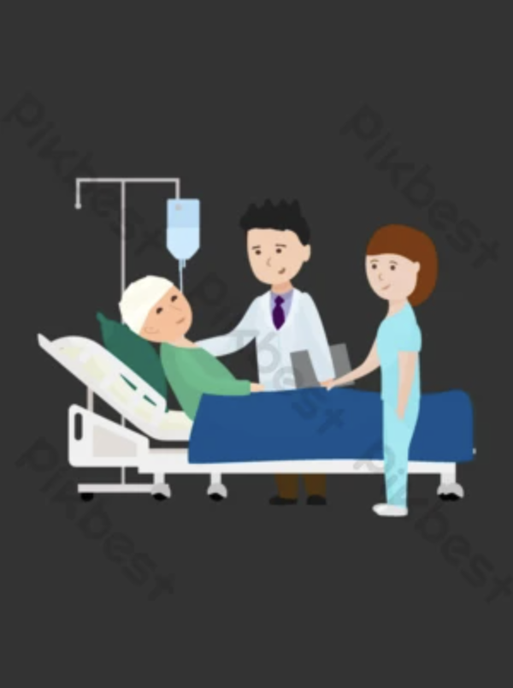
ÜÇÜNCÜL KORUMA
Hastalık tedavisinin bir parçası olduğu için periyodik sağlık muayenesi kapsamında ele alınmaz.
Hedef kitle → Semptomatik hastalar
Diyabeti olan kişinin göz komplikasyonları varken körlüğün veya diyabetik nöropatisi varken bacak amputasyonlarının engellenmesi gibi.

Slide 18
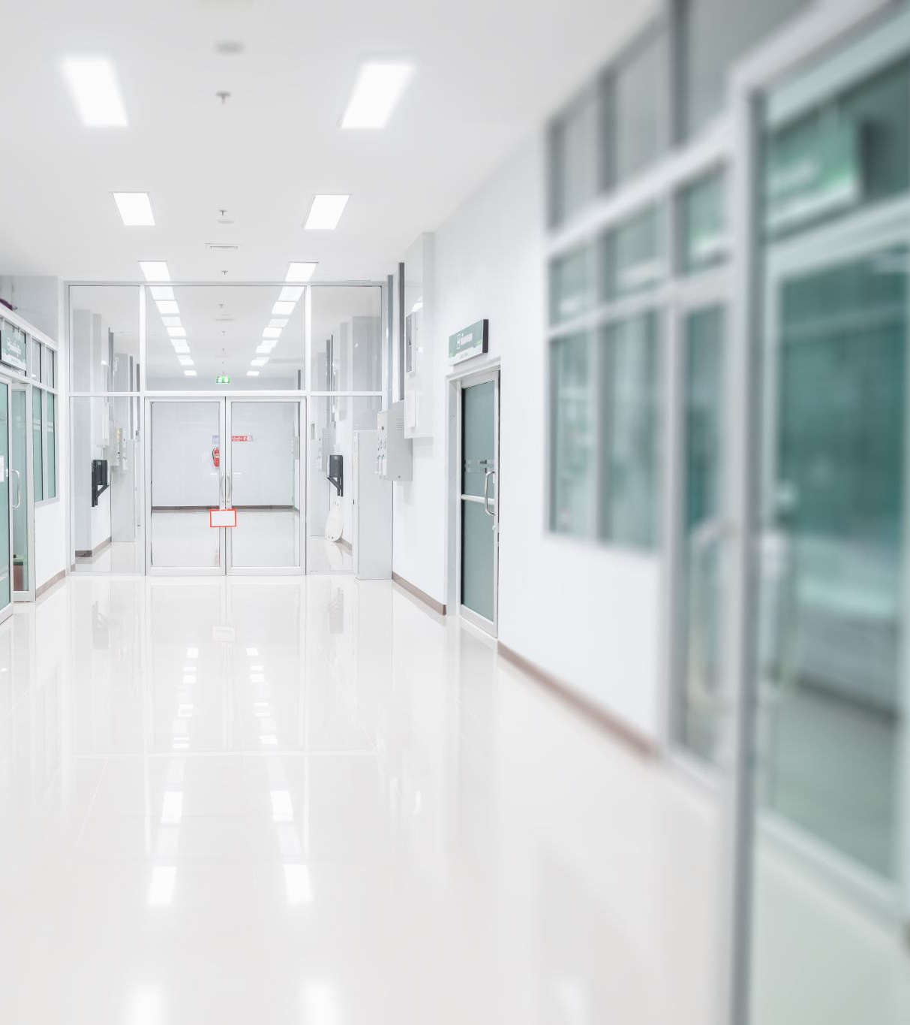
DÖRDÜNCÜL KORUMA
Aşırı medikalizasyon riskindeki hastayı ve toplumu tanımlamak, medikal istilalardan onları korumak ve onlara bilimsel ve etik olarak kabul edilebilir bakım prosedürlerini sağlamak için yapılan eylemdir.
“önce zarar verme’’

Slide 19
PERİYODİK MUAYENE REHBERLERİ
Ülkeye özgü veriler (coğrafi, etnik ve kültürel yapı) ile PSM önerilerinin geliştirmesi ve kullanılması ideal olandır. Dünyada pek çok ülkede PSM ile ilgili çalışmalar yapılmakta ve çeşitli kılavuzlar yayınlanmaktadır.
Kanıta dayalı toplumsal tarama rehberlerinin ilki Kanada’da 1976 yılında Kanada Periyodik Sağlık Muayenesi Çalışma Grubu (Canadian Task Force on Periodic Health Examination) (CTFPHE) tarafından oluşturulmuştur.
Bunu ABD’de 1984 yılında hazırlanan Birleşik Devletler Önleyici Hizmetler Çalışma Grubunun (United States Preventive Services Task Force) (USPSTF) hazırladığı kılavuz izlemiştir. USPSTF, tıbbi taramaların , danışmanlığın ve koruyucu ilaçların hiçbir semptomu olmayan yetişkinler ve çocuklar için işe yarayıp yaramadığını belirlemek amacıyla bilimsel kanıtları değerlendirir.

Slide 20
PERİYODİK MUAYENE REHBERLERİ
Amerikan Aile Hekimleri Birliğinin (American Academy of Family Physicians) (AAFP ) çalışmaları örnek olarak gösterilebilir. AAFP'nin bu konudaki önerileri düzenli olarak güncellenmektedir ve sık takip edilenler arasındadır.
Ülkemizde T.C. Sağlık Bakanlığı 2012 yılında periyodik muayene rehber taslağı hazırlamış ve 2015 yılında rehber tamamlanıp sunulmuştur.
Advisory Committee on Immunization Practices(ACIP) Aşılama Uygulamaları Danışma Komitesİ, ABD Hastalık Kontrol ve Önleme Merkezleri(CDC) içinde , ABD sivil nüfusunda aşı ile önlenebilir hastalıkların etkili kontrolü konusunda tavsiye ve rehberlik sağlayan bir komitedir.
ABD Hastalık Kontrol ve Korunma Merkezleri (Centers for Disease Control and Prevention, CDC) Amerika Birleşik Devletleri Sağlık ve Sosyal Hizmetler Bakanlığı'na bağlı, kamu sağlığı ve kamu güvenliğinin sağlanması konusunda çalışan bir birimidir.

Slide 21
Aile Hekimliği Uygulamasında Önerilen Periyodik Muayene ve Tarama Rehberi

Slide 22
Birleşik Devletler Önleyici Hizmetler Çalışma Grubu (USPSTF) Öneri Derecelendirme Tablosu
A Öneri: Net yararın belirgin olduğu kesindir.
B Öneri: Net yararın orta derecede olduğu kesin ya da net yararın orta derecede veya belirgin olduğu orta derecede kesin.
C Öneri: Rutin kullanım karşıtı öneri. Hizmetin bazı bireylere kullanımıyla ilgili düşünceler olabilir. Net yararın düşük olduğuna dair en azından bazı deliller.
D Öneri: Hizmetin kullanımına karşı. Yarar olmadığını veya zararın ağır bastığını gösteren iyi ya da vasat kanıtlar.
I yetersiz kanıt: Kanıt yok ya da kalitesiz veya sonuçlar çelişkili ve yarar/zarar dengesini belirlemiyor

Slide 23
Sağlık Bakanlığı Aile Hekimliği Uygulamasında Periyodik Muayene Rehberi Öneri Derecelendirme Tablosu
Kuvvetle önerilenler (5 puan) : Faydası hakkında yüksek düzeyde kanıt olanlar. Uygulanması maliyet etkin olup, bireylerin hemen hepsi tarafından kabul edilebilirdir. Aile hekimliği uygulamasında uygulanabilirliği kuvvetle önerilir?
Önerilenler (4 puan): Faydası hakkında kanıt olmasına rağmen faydanın göreceli olarak az olduğu ya da kanıtın zayıf olduğu haller. Uygulanması maliyet etkin ve bireylerin hemen hepsi tarafından kabul edilebilirdir. Aile hekimliği uygulamasında uygulanabilirliği önerilir.
Önerilmeyenler (3 puan): Faydasının olmadığı hakkında güçlü ya da zayıf kanıt olanlar. Aile hekimliği uygulamasında uygulanabilirliği önerilmez.
Seçenek olarak sunulanlar (2 puan): Az da olsa faydasının olduğu hakkında iyi ya da zayıf kanıt olanlar. Maliyet etkinliği bilinmeyebilir ya da bireyler uygulamanın kabul edilebilirliği hakkında hemfikir olmayabilirler. Aile hekimliği uygulamasında uygulanabilirliği teklif edilebirlir.
Hakkında yetersiz kanıt olanlar (1 puan): Var olan kanıtların ya zayıf ya da tartışmalı olduğu testler. Aile hekimliği uygulamasında uygulanabilirliği yoktur.

Slide 24
Kardiyovasküler Olaylardan Korunmada Aspirin Kullanımı
45-65 yaş grubu erkeklerde kardiyovasküler olaylardan (miyokard enfarktüsü v.b.) korunmada çoğul risk faktörleri gözetilerek (kanama bozukluğu, karaciğer hastalığı, renal yetmezlik, trombositopeni, eş zamanlı antikoagulan tedavi) ve gastrointestinal yan etkiler dikkate alınarak günlük 81 mg aspirin kullanımı önerilmelidir.
Derecelendirme: 4 puan
USPSTF ‘A’ 2009,
İskemik İnmeden Korunmada Aspirin Kullanımı
55-65 yaş grubu kadınlarda iskemik inmenin önlenmesi amacıyla çoğul risk faktörleri gözetilerek (kanama bozukluğu, karaciğer hastalığı, renal yetmezlik, trombositopeni, eş zamanlı antikoagulan tedavi) ve gastrointestinal yan etkiler dikkate alınarak günlük 81 mg aspirin kullanımı önerilmelidir.
Derecelendirme: 4 puan
USPSTF ‘A 2009

Slide 25
Serviks Kanseri ve Prekanseröz Lezyonların Taranması
30-65 yaş arası kadınlarda her 5 yılda bir PAP Smear ya da HPV testi kuvvetle önerilir.
Derecelendirme:5 puan
USPSTF ‘A’, 2012
Tiroid Fonksiyon Anomalileri
Ailesinde tiroid hastalığı öyküsü bulunanlara ilk muayenede,
35 yaşın üzerindeki tüm erişkinlere,
5 yılda bir tiroid fonksiyon testlerinin (TSH) yapılması kuvvetle önerilir.
Derecelendirme:5 puan
USPSTF ‘I',

Slide 26
Günlük Folik Asit
NÖRAL TÜP DEFEKTİ PROFİLAKSİSİ İÇİN FOLİK ASİT ÖNERİLMESİ Gebelik planlanmış ise gebelik öncesi üç ay ve gebelikteki ilk trimesterde kişinin günlük 400-800μg folik asit kullanması önerilir.
Derecelendirme:5 puan
USPSTF ‘A 2009
Gebelerde Demir Eksikliği Taraması
Gebelerde demir eksikliği taraması kuvvetle önerilir.
Derecelendirme:5 puan
(USPSTF ‘B 2006'

Slide 27
Meme Kanseri
20 yaş üstü kadınlarda meme kanseri farkındalığını artırmak ve meme kanserinin erken tanısı amacıyla kendi kendine meme muayenesi hakkında bilgi verilmesi ve ayda bir kez uygulamasının önerilmesi,
Derecelendirme:4 puan
(USPSTF 2010
20-40 yaş arası kadınlarda kendi kendine meme muayenesinin yanı sıra birinci derece akrabalarında meme kanseri öyküsü bulunan kadınlarda yılda bir, bulunmayanlarda ise iki yılda bir hekim tarafından rutin klinik muayenenin yapılması,
Derecelendirme:4 puan
(USPSTF ‘I’ 2010

Slide 28
Meme Kanseri
40-69 yaş arası bütün kadınlarda yılda bir hekim tarafından rutin klinik muayene yapılması ve iki yılda bir dijital/konvansiyonel mamografi yapılması gereklidir.
Derecelendirme:5 puan
(USPSTF ‘B’ 2016(40-74)

Slide 29
PERİYODİK SAĞLIK MUAYENESİ
AİLE HEKİMLİĞİ UYGULAMA YÖNETMELİĞİ
Aile hekiminin görev, yetki ve sorumlulukları Aile Hekimliği Uygulama Yönetmeliği’nin 4. Maddesi’nde tanımlanmıştır.
Aile Hekimliği Uygulamasında Önerilen Periyodik Muayene ve Tarama Rehberi’nin ülkemizde sık görülen ve alanda çalışan hekimlerin böyle bir rehberde olmasını istedikleri sağlık sorunlarını kapsaması amaçlanmıştır.

Slide 30
PERIYODIK SAĞLIK MUAYENESİ
Bu görevler arasında kişiye yönelik sağlığı geliştirici ve koruyucu sağlık hizmetleri ile birinci basamak teşhis, tedavi,
Rehabilitasyon ve danışmanlık hizmetlerini vermek,
Ana çocuk sağlığı ve üreme sağlığı hizmetlerini sunmak,
Periyodik sağlık muayenesi ile kayıtlı kişilerin yaş, cinsiyet ve hastalık gruplarına yönelik izlem ve taramalarını gerçekleştirerek,
Kendisine kayıtlı kişileri yılda en az bir defa değerlendirip sağlık kayıtlarını güncellemek de bulunmaktadır.

Slide 31
PERİYODIK SAĞLIK MUAYENESİ
Rehberin kullanılmasıyla birinci basamakta çalışan hekim ve hekim dışı sağlık personelinin belli bir standart dahilinde yürüteceği hizmetler, gereksiz tetkikler ve testlerin önüne geçerek kaynakların uygun kullanılmasını sağlayacaktır.
Rehberde yer alan öneriler, aile hekimliği uygulamasında bireylerin sağlığının korunması için tarama, muayene, laboratuvar testleri, kemoproflaksi, danışmanlık ve sağlık eğitimi yoluyla periyodik muayene ve tarama yöntemlerini içermektedir.

Slide 32
PERİYODIK SAĞLIK MUAYENESİ
Hikaye alma
Kapsamlı fizik muayene
Tarama testleri
Danışmanlık
Sağlık eğitimi
Kemoprofilaksi

Slide 33
ÖZGEÇMİŞ
-Kişiye ait riskler belirlenmeli
- Yaşa ve cinsiyete uygun tarama önerilmeli
-Danışmanlık planlanmalı

Slide 34
SOYGEÇMİŞ
Aile öyküsü, risk faktörleri?
Kanserler→meme, kolon, prostat, over kanseri
Hipertansiyon
Diyabet
Hiperlipidemi
Ateroskleroz
Koroner arter hastalığı
Alkolizm
Ruhsal hastalıklar
Otoimmün bozukluklar
Multiple endokrinopatiler
Tüberküloz
Hepatit B ve diğer enfeksiyon hastalıkları

Slide 35
FİZİK MUAYENE
Boy-kilo ölçümü
Arteriyel kan basıncı
Bel çevresi ölçümü
Ayrıntılı sistemik fizik muayene

Slide 36
TARAMALAR
Taramanın birincil amacı, hastalık riski taşıyanların tedavinin daha etkin ve daha ucuz olduğu dönemde mümkün olduğu kadar doğru bir şekilde tespit ederek, belirtiler gelişmeden önce erken tanı konulmasıdır.

Slide 37
TARAMA KARARI
Taranacak hastalığın
Mortalite ve morbiditesi yüksek
Prevalansı yüksek
Erken tanısı mümkün
Etkin tedavisi olmalı
Tarama testinin
Sensitivitesi ve spesifitesi yüksek
Düşük riskli ve kabul edilebilir
Maliyet etkin olmalı

Slide 38
TARAMA TESTLERİ İLE İLGİLİ TANIMLAR
PREVALANS
Belirli bir süre içinde bir hastalığın toplumda görülme sıklığını gösteren ölçüt. Belirli bir süre içindeki tüm eski ve yeni vakaların risk altındaki kişi sayısına bölünmesiyle hesaplanır.
İNSİDANS
Risk altındaki sağlam kişilerin belirli sürede, belirli bir hastalığa yakalanma olasılığını gösteren ölçüt. Belirli bir toplumda belirli bir sürede saptanan yeni vaka sayısının o toplumun yıl ortasındaki nüfusuna veya risk altındaki kişi sayısına bölünmesi ile elde edilir.

Slide 39
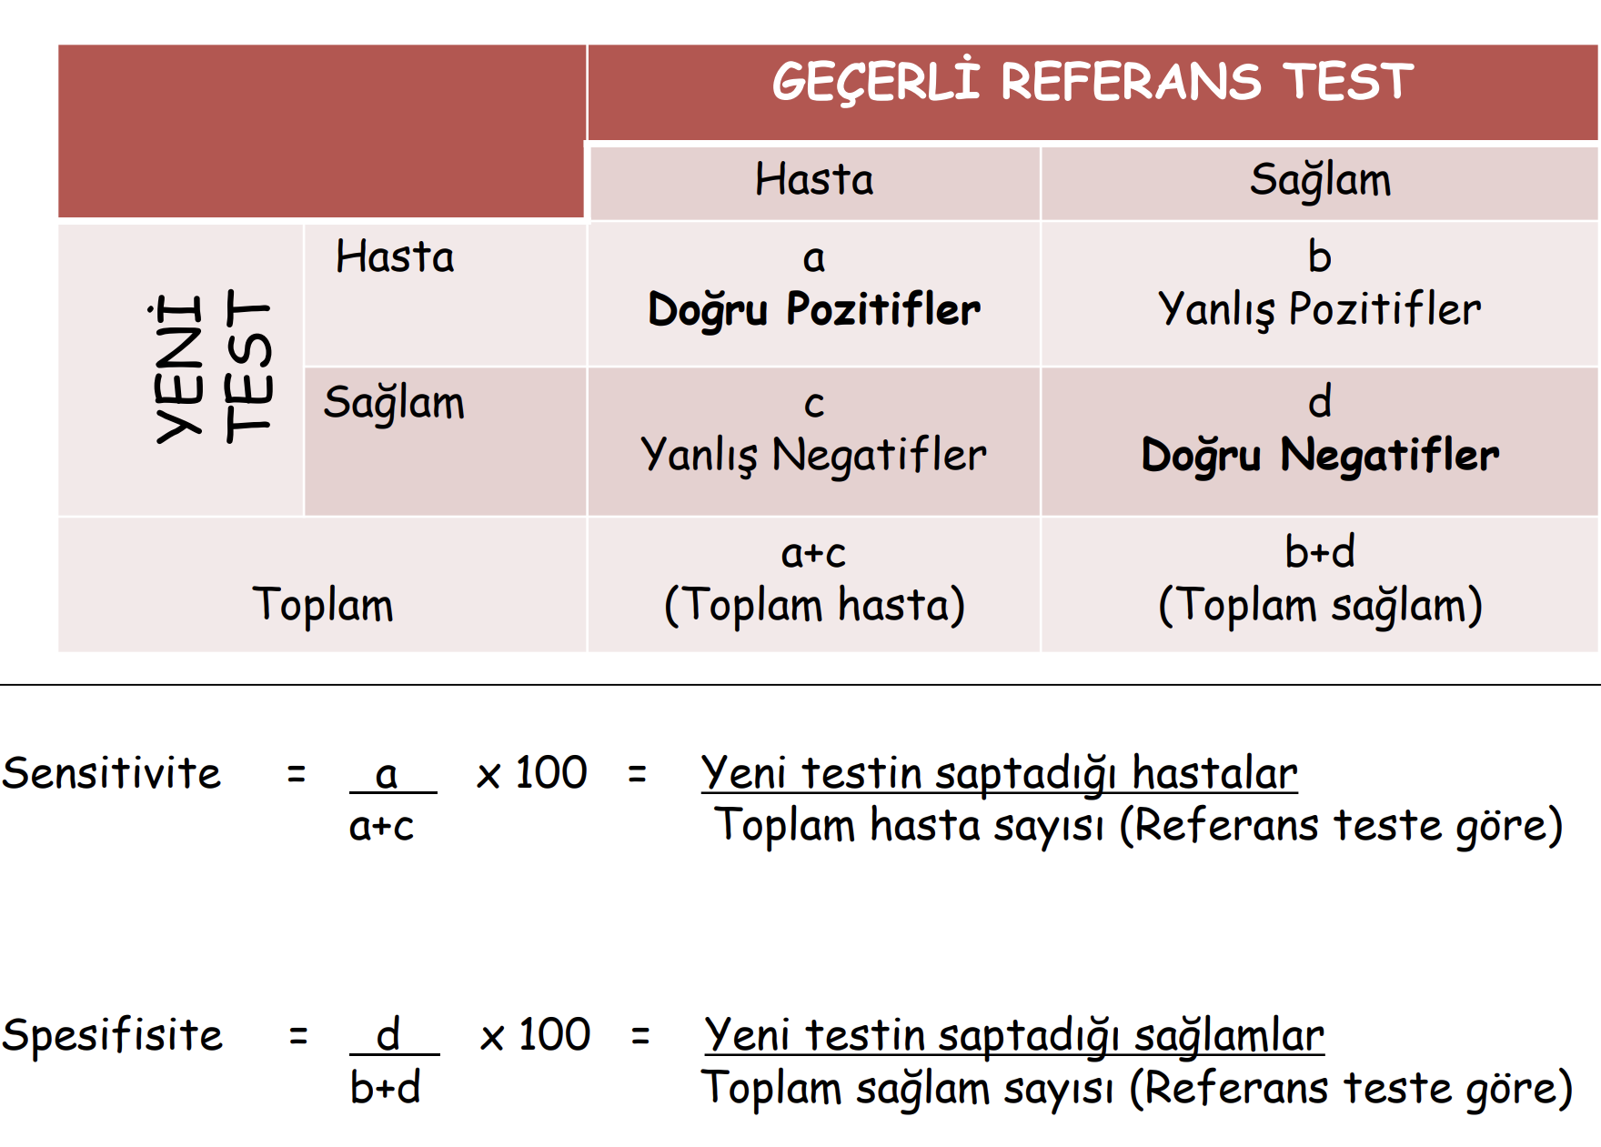
TARAMA TESTLERİ İLE İLGİLİ TANIMLAR
SENSİTİVİTE(DUYARLILIK)
*Gerçekte sağlık problemine sahip olan bireyler içinde testin sağlık problemlileri bulabilme özelliği olarak tanımlanabilir.
*Kısaca bir testin hasta bulma yeteneği olarak tanımlanabilir.
SPESİFİTE (ÖZGÜLLÜK)
*Gerçekte sağlıklı olan bireyler içinde testin sağlıklı bireyleri bulabilme özelliği olarak tanımlanabilir.
*Kısaca bir testin sağlıklı bireyleri bulma yeteneği olarak tanımlanabilir.

Slide 40
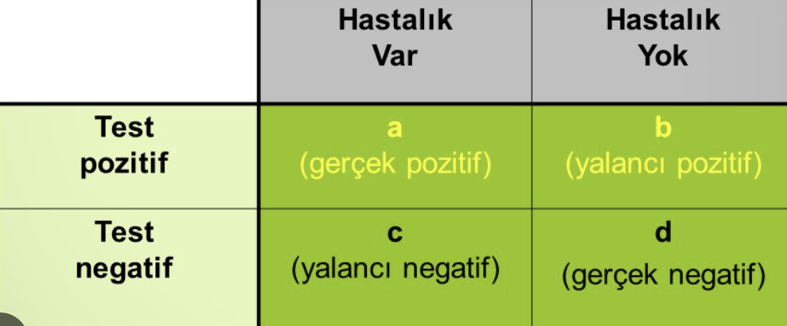
TARAMA TESTLERİ İLE İLGİLİ TANIMLAR
Pozitif Prediktif Değer a/a+b
Testin pozitif çıktığı kişilerde hastalığın bulunma oranı
Negatif Prediktif Değer c/c+d
Testin negatif çıktığı kişilerde hastalığın bulunmama oranı

Slide 41
ÖZET
Riskin değerlendirilmesi
Yaş, cinsiyet, aile öyküsü, tıbbi öykü, meslek, sosyoekonomik faktörler, çevre, davranış
Davranışlar
Diyet
Bedensel aktivite
Cinsel uygulamalar
Alkol, tütün, ilaç kullanımı
Riskli davranış
Riskin azaltılması
Davranış değişimi
Danışmanlık
Kemoprofilaksi
Tarama
USPSTF deki A ve B
Bağışıklama
ACIP, CDC, Ulusal Aşı Takvimi, Erişkin Bağışıklama rehber

Slide 42
SONUÇ
Sağlığın geliştirilmesi
Korunma
Erken tanı ve tedavi
Danışmanlık
Eğitim

Slide 44
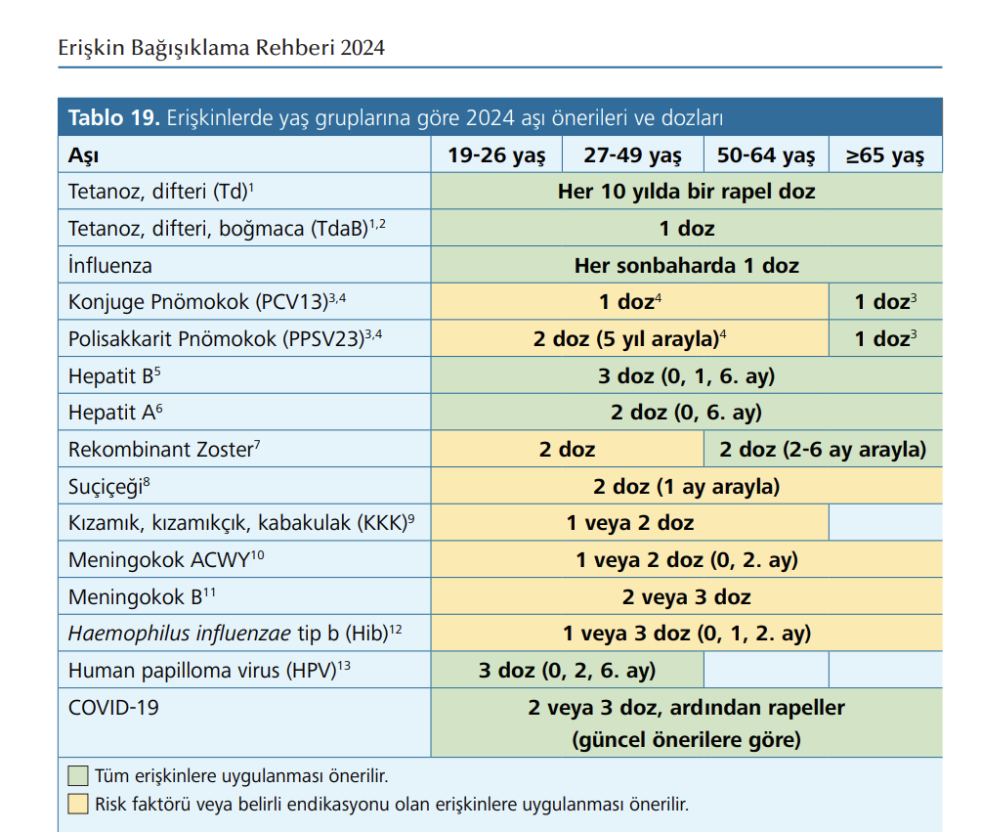

Slide 45
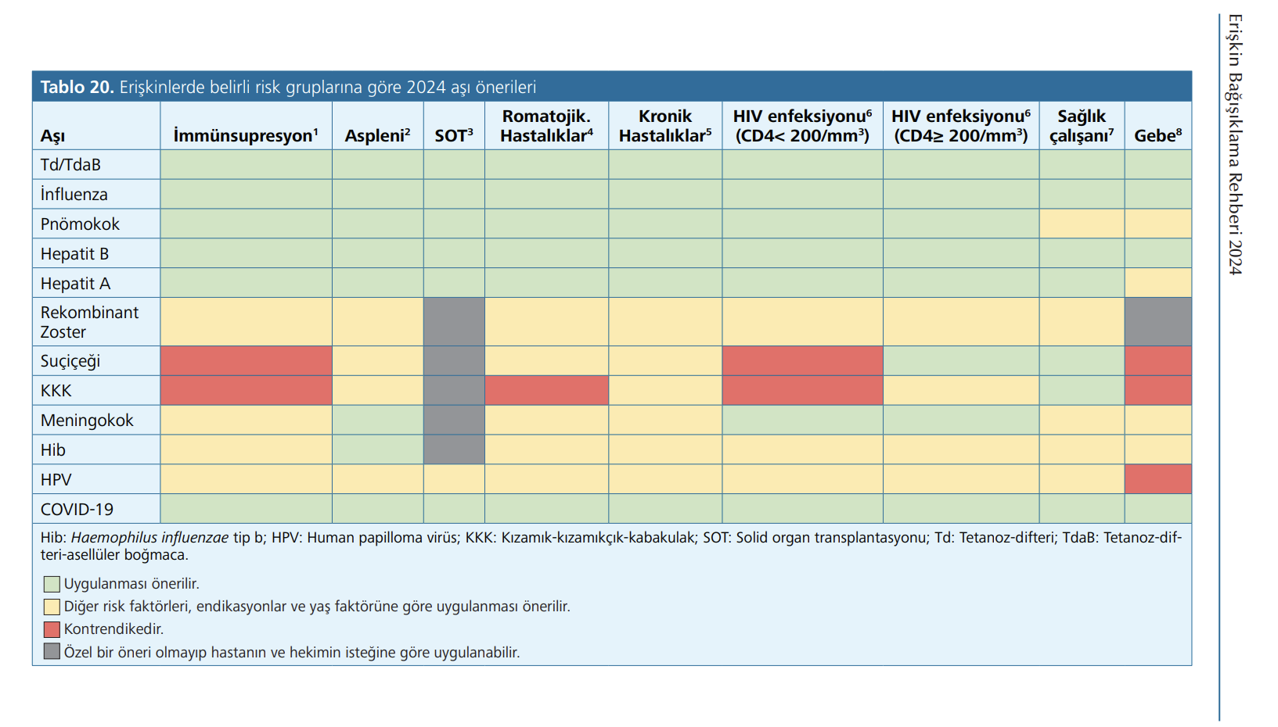

Slide 46
Vaka 1
Bu hastaya yaklaşımımız nasıl olmalıdır?
50 yaşında kadın polikliniğimize kilo verme isteğiyle başvurdu.Aktif şikayeti yoktu.
VAKA 1

Slide 47
Anamnez
Ne kadar süredir fazla kilolu olduğu
Ek hastalık öyküsü
Sigara alkol kullanım durumu
Ailede obezite, DM, HT, guatr ve KVH öyküsü
Cinsel aktiflik durumu
Beslenme ve fiziksel aktivite durumu

Slide 48
Fizik Muayene
Boy:158 cm Kilo:87kg BKİ:34.8
Bel çevresi:112 cm
Kalça çevresi:115 cm
Kan basıncı:125/75 mmhg
Sistemik muayene doğal

Slide 49
Laboratuvar
Glukoz ölçümü (plazma glukozu)
Total kolesterol, HDL, LDL kolesterol ve Trigliserid
ALT ve Kreatinin ölçümü
TSH ölçümü

Slide 50
Taramalar
Depresyon taraması
Mamografi
Pap smear
Bağışıklama
Kolorektal ca -kolonoskopi /GGK

Slide 51
Vaka 2
75 yaşında erkek birey kullandığı antihipertansif ilacını yazdırmak için polikliniğimize başvurdu.
Aktif şikayeti yoktu.
Bu hastaya yaklaşımımız nasıl olmalıdır?

Slide 52
Anamnez
Ne kadar süredir HT tanısı olduğu
Kullandığı ilaçlar
Ek hastalıklar
Kan basıncı takibi
Yıllık kardiyoloji,göz,nefroloji kontrolleri
Sigara ve alkol kullanım durumu
Aile içi şiddet sorgulanması

Slide 53
FM
Kan basıncı ölçümü
Ayrıntılı sistemik muayene
Nörolojik muayene
RT

Slide 54
Laboratuvar
Tam kan sayımı
APG
Na, K, Ca, P, Kreatinin, Ürik asit, ALT-AST, ALP
Kan lipit profili
Troid fonksiyon testleri
TİT
EKG
D vitamini

Slide 55
Taramalar
Kardiyovasküler olay risk değerlendirmesi
Prostat ca-RT
Kolorektal ca/GGK-Kolonoskopi
Sekonder osteoporoz taraması-DEXA
81 mg Aspirin kullanımı
Bağışıklama (pnömokok aşısı)
Çok yönlü geriatrik değerlendirme

Slide 56
KAYNAKLAR
Sağlık Bakanlığı, www.thsk.gov.tr
Amerikan Aile Hekimliği Akademisi, AAFP www.aafp.org
Summary of Recommendations for Clinical Preventive Services
Amerika Birleşik Devletleri koruyucu hizmetler çalışma grubu, USPSTF www.ahrq.gov/clinic/uspstfix.htm
Amerikan Kanser Topluluğu, ACS, www.canser.org
Türkiye Aile Hekimliği Dergisi | Turkish Journal of Family Practice | Cilt 21 | Sayı 2 | 2017
Periyodik sağlık muayenelerine genel bakış, Türk Aile Hek Derg 2017; 21 (2): 82-89
https://dergipark.org.tr/tr/download/article-file/384824

